Slide 1
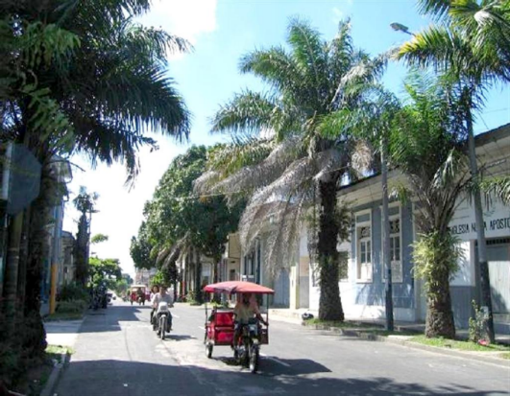
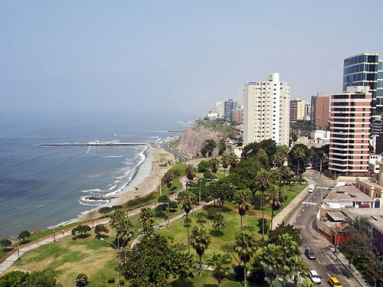
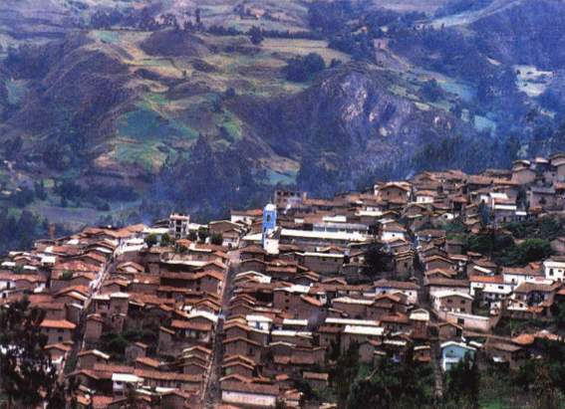
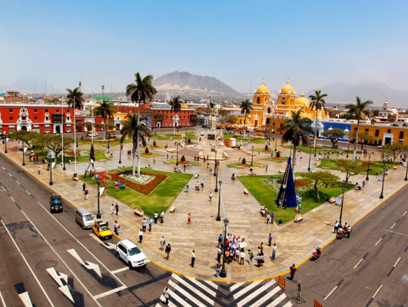
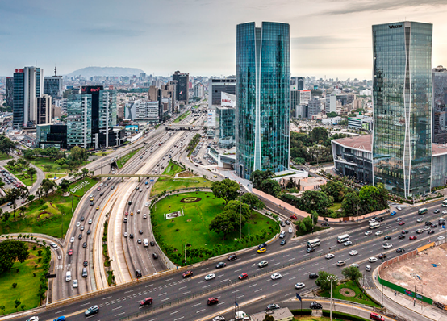
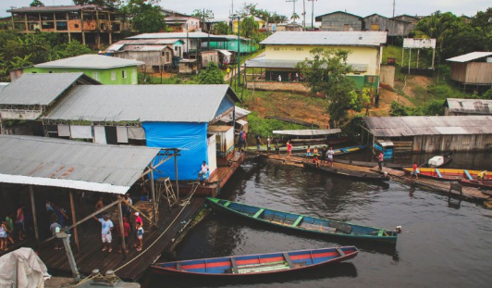
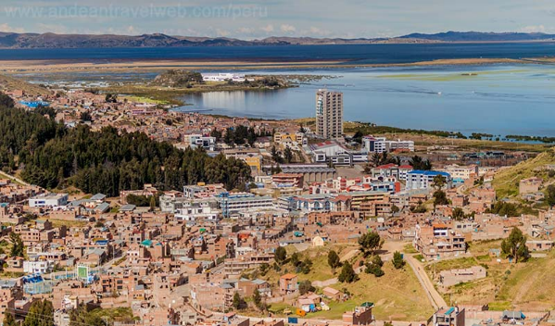
VII seminario nacional. “cenepred comprometido con el desarrollo sostenible”
27 de Noviembre 2019
Fotos: T.Olórtegui, 2014
Fotos: web, 2017
Ciudades y sostenibilidad
MDR Arq TANITH Olórtegui del castillo
Maestría en arquitectura y sostenibilidad
Universidad Ricardo Palma

Slide 2
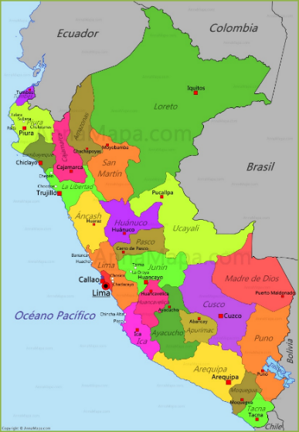
Contenido
Introducción
La sostenibilidad y los límites de lo urbano…
Desafíos
de la sostenibilidad
de la evolución urbanística y de las ciudades en América Latina
Paradigma del crecimiento vs. Paradigma del desarrollo
Conclusiones

Slide 3
introducción
https://www.youtube.com/watch?v=SlPMazkrABY
Foto NASA

Slide 4
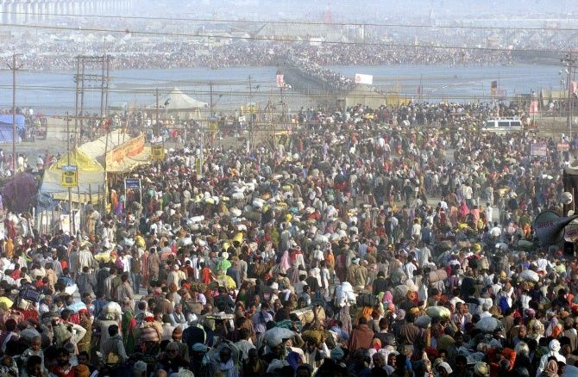
10%
+50%
75%
30%
50%
70%
1900
2007
2050
Fuente: Tanith Olórtegui, Curso DUS 2017-II/ ONU 2017
No estamos listos para tal crecimiento masivo ?
Es preciso Evolucionar en: Planificación, diseño y gobernanza urbana
Las ciudades se construyen para la gente --- es preciso incorporar la inteligencia colectiva de los ciudadanos
Las ciudades son los sistemas más complejos que los humanos hemos creado

Slide 5
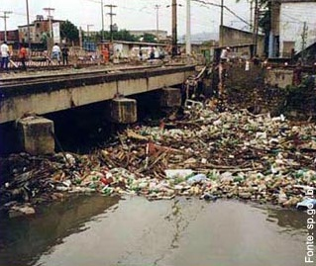
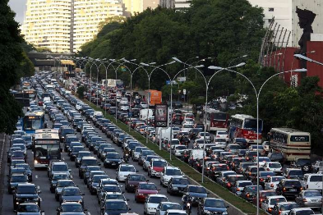
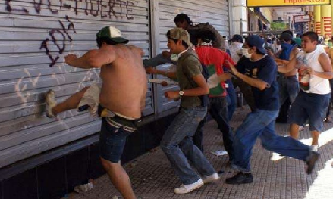
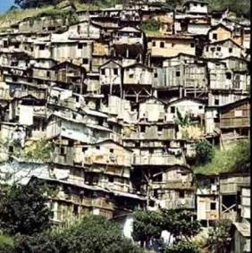
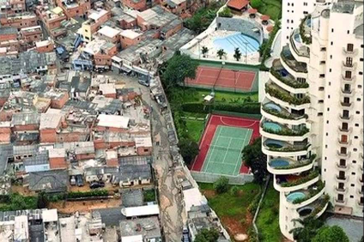
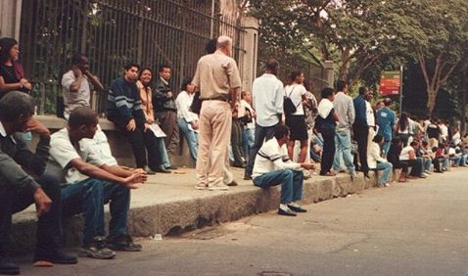
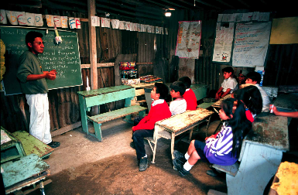
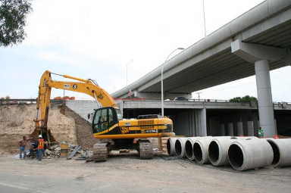
PROBLEMAS URBANOS Y MANEJO SOSTENIBLE
Contaminación
Basura
Tráfico
Violencia
Desigualdad social
Inadecuada
vivienda
Desempleo
Atención médica precaria
Educación
Infraestructura

Slide 6
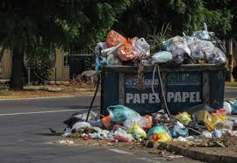
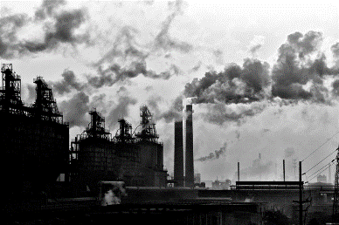
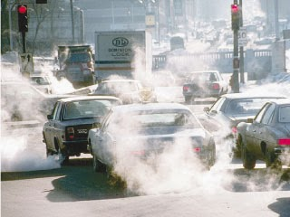
PROBLEMAS Y POSIBILIDADES / RS y RDC / INFRAESTRUCTURA ECOLÓGICA
Según la OMS, los residuos mundiales son:
20% residuos bio-contaminantes
75% residuos comunes
5% residuos especiales
A dónde van los residuos sólidos
Reciclaje 15%
Sanitarios 37%
Botaderos a cielo abierto 30%
Quemados 18%

Slide 7
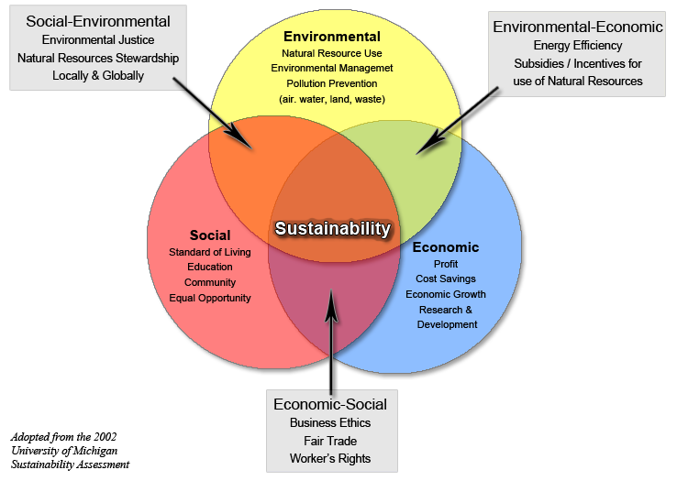
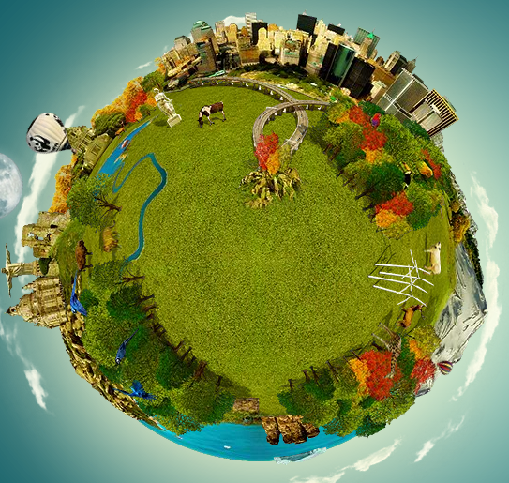
¿ Qué es La sostenibilidad ?
actuar hoy pensando también en el mañana
Sostenibilidad – capacidad de soporte sostenible
Crecer con control
Crecimiento vs. Desarrollo
Actuar sobre la causa o sobre el control de sus efectos y consecuencias
Cambios en el patrón de consumo

Slide 8
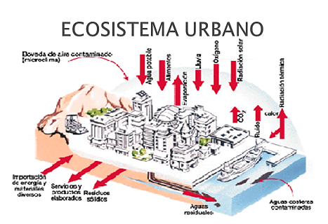
PROBLEMAS URBANOS Y MANEJO SOSTENIBLE

Slide 9
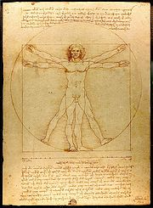
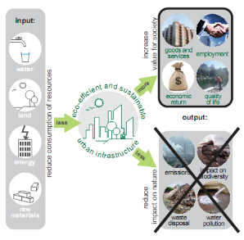
Desafíos de la Sostenibilidad
La escala es el hombre : principal recurso
La vida, el espacio y los edificios - en ese orden!
La dimensión humana – punto de partida universal !

Slide 10
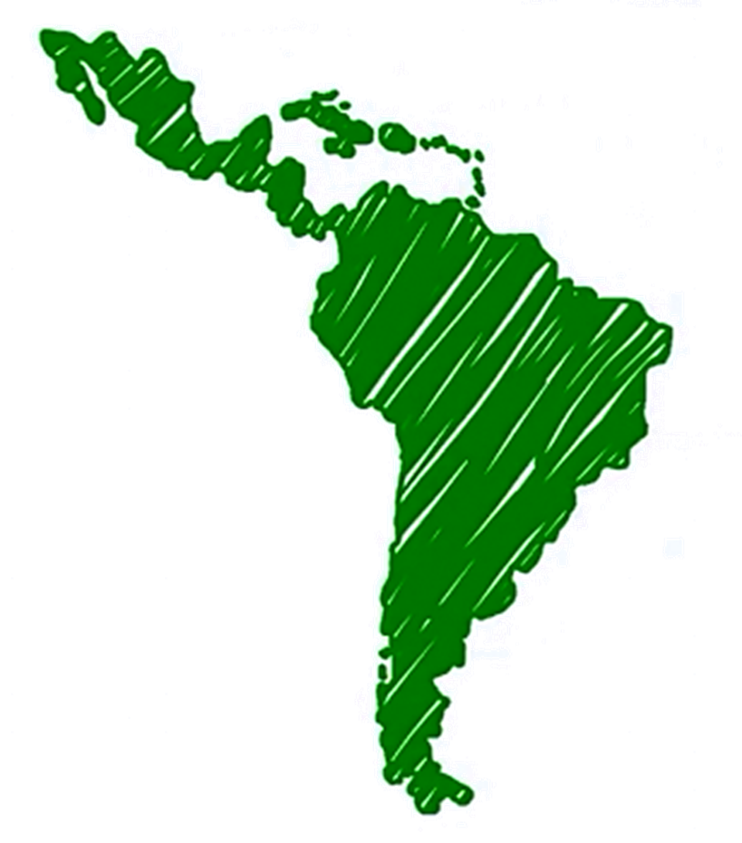
Desafíos de la evolución urbanística en américa latina
H:\Cenepred 2019\1-Consecuencias de Urbanizar sin instrumentos.mp4

Slide 11
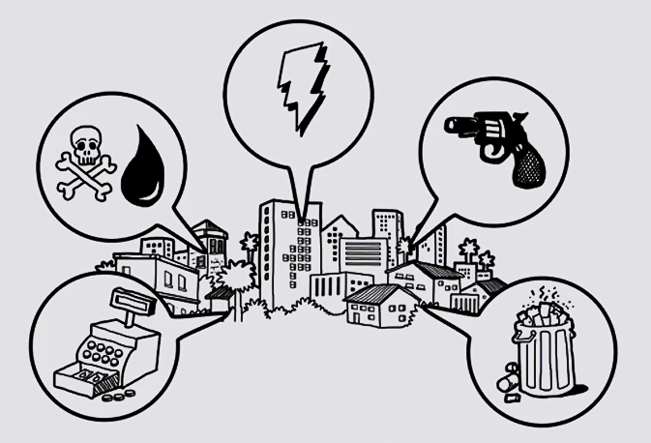
Desafíos de las Ciudades Latinoamericanas

Slide 12
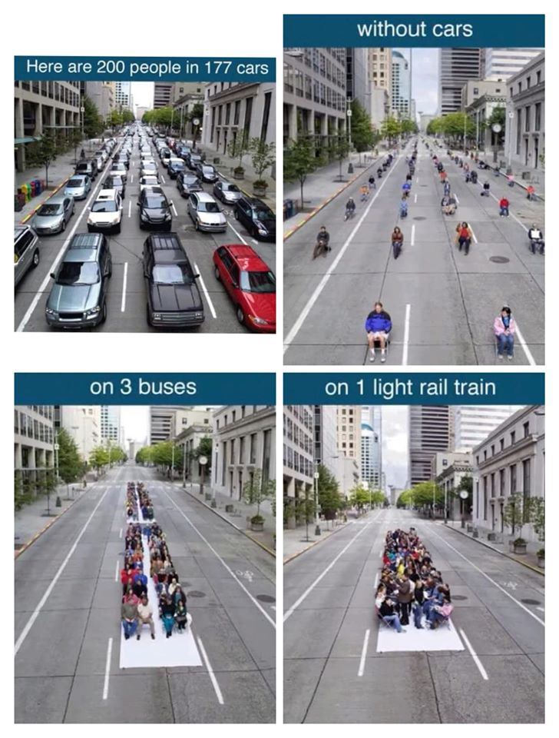
Desafíos de las Ciudades Latinoamericanas
Soluciones integrales multisectoriales
La resiliencia como su futuro
Trabajo en conjunto: (academia + sociedad civil + sector privado + municipio) para establecer objetivos de desarrollo
8 temas:
Movilidad y transporte
Saneamiento
Drenaje e inundaciones
Residuos sólidos
Patrimonio histórico
Uso del suelo y zonificación
Manejo fiscal
Seguridad ciudadana

Slide 13
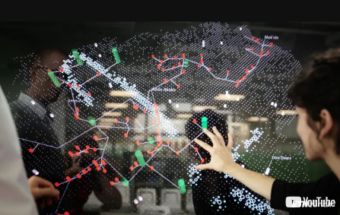
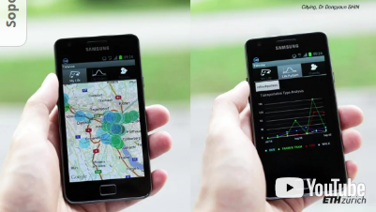
De Smart Cities a Responsive Cities
2005… 2019…
Imagenes: web, 2017
Ciudadanos toman el liderazgo en la generación de datos=mobile phones
Smart phones+apps=se comunican directamente con la ciudad y vc-vs
Ciudadanos influencian infraestructura y procesos de gobernanza casi en “tiempo real”
Proceso colaborativo entre Ciudadanos + Gobierno (traer la ciudad a la gente)
TICs
Enorme data/sensores controladores
Por visualización=observamos las dinámicas de la vida urbana…. “powerful abstraction…”

Slide 14
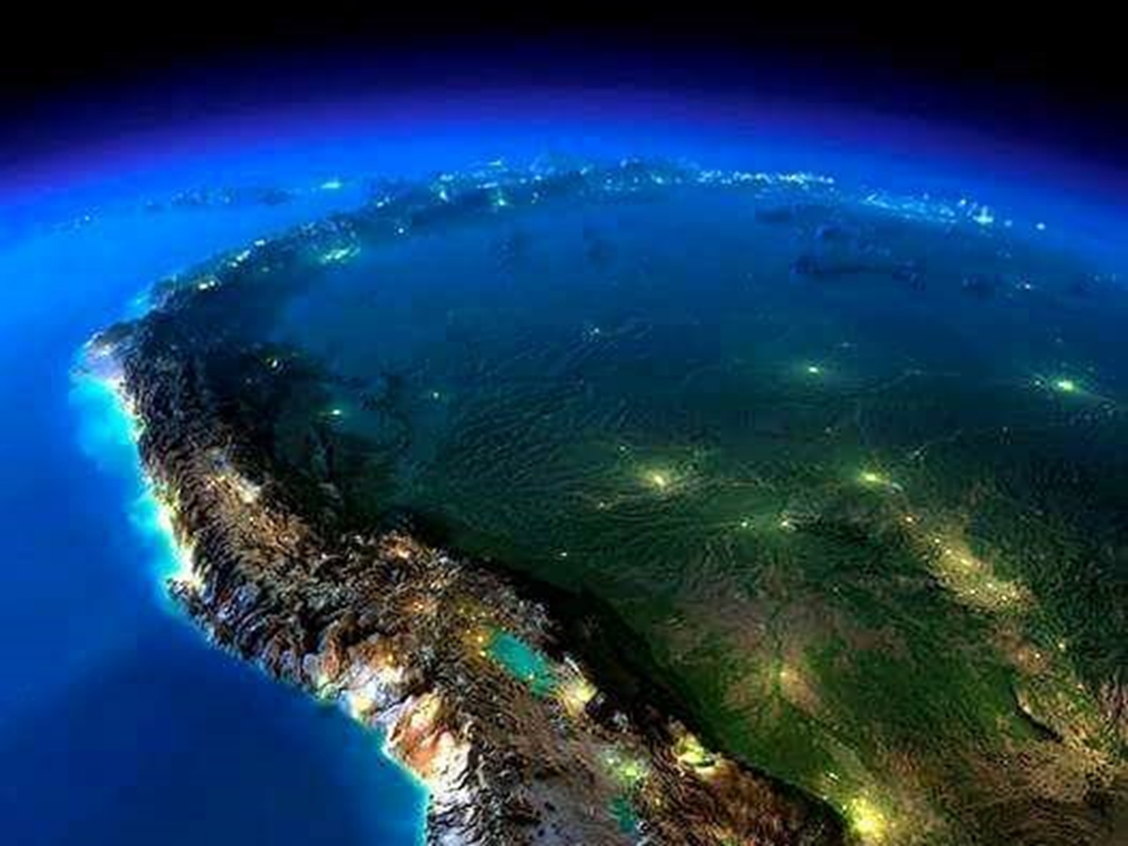
Nuestra megadiversidad…
Foto: NASA, 2016
Imagen: Web, 2017

Slide 15
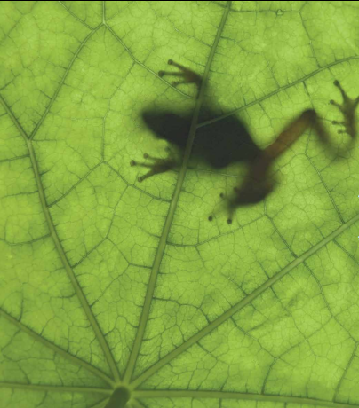
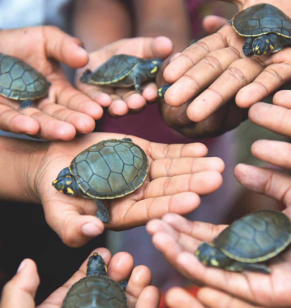
Fotos: Peru Reino de Bosques

Slide 16
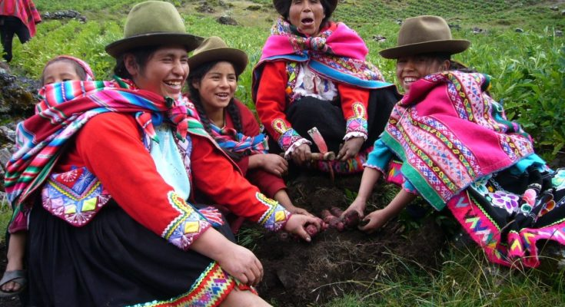
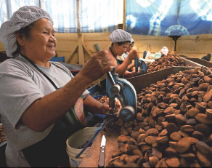
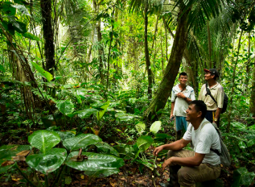
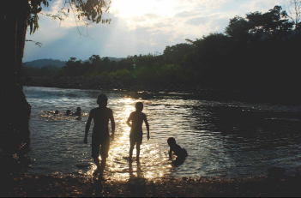
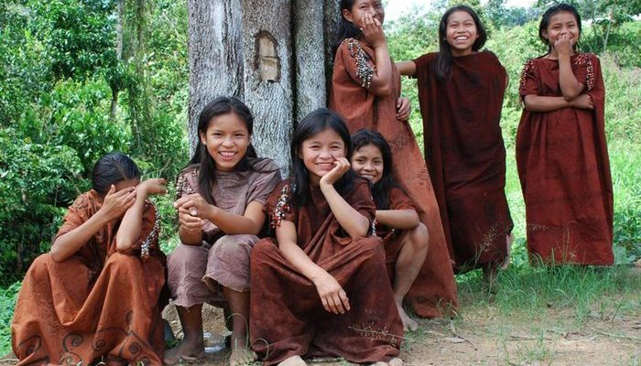
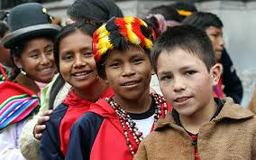
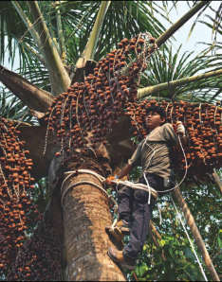
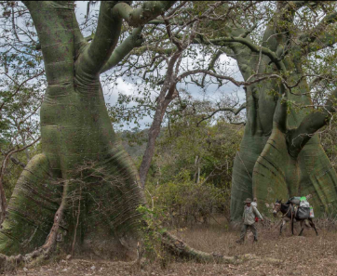
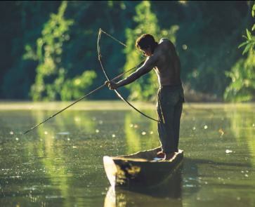

Slide 17
¿ Qué hacer con esta mega-diversidad?

Slide 19
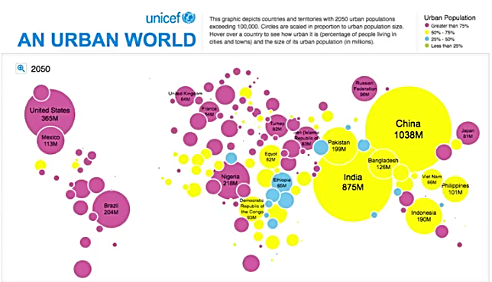
Qué hacer ?
Proyección al final s. XXI es de 10 mil millones…8,500 millones en ciudades…
70% de la energía mundial se consume en ciudades
70% de las emisiones GEI provienen de ciudades
Imagen: www.unicef.org (2017)
Modificar el equilibrio entre urbanización rápida y el consumo alto que entraña
Hay presiones del desarrollo económico sobre las infraestructuras de transporte, vivienda, eliminación de desechos y abastecimientos energéticos
Hay que crear formas innovadoras de consumir nuestros RRNN
Hay que capacitarnos para gestionar nuestras ciudades

Slide 20
6 Imperativos a encarar:
Fuente: N. Heyzer, ONU, 2014
Cambiar la forma de proyectar las ciudades. Sostenibilidad como fundamento de planificación/Densificación/Sistemas integrados (transporte colectivo)…
Replantear los proyectos y sus funcionamientos para usar menor energía/producir energía alternativa/nueva normativa/incentivos fiscales/reglamentos estrictos…
Modificar hábitos ciudadanos en transporte público/vías peatonales/acortar distancias/ciclovías/seguridad…
Cambiar nuestras forma de producir, transportar y consumir la energía lo cual implica un cambio de nuestros estilos de vida…
Reformar la gestión de nuestros RR y la infraestructura hídrica recurso de agua/gestión del agua
Cambiar la forma de gestionar los desechos sólidos convertirlos en recursos no en costos…
*DATO: En países en vías de desarrollo: 60-80% de basura es orgánica, 30/40% del ppto. en gestión de desechos s/retorno. Con tecnología+diseño=compostaje/biogás (90% de la basura)

Slide 21
Cambio de paradigma para el Perú
Desarrollo desde lo local hacia lo global
Revalorización y rescate de las raíces de la cultura local
El ppal recurso es el ser humano
Gestionar la diversidad, desde la resiliencia
Nuevo enfoque de una planificación integrada vinculada a los valores y RRNN, ecológico…
Concebir nuestras ciudades como principales centros de uso, intercambio, transformación y desperdicio de los rrnn
Saber para prever, y prever para gobernar
Gráfico: Mafalda, web, 2016. Elaboración propia.
Poner el foco en la gente
Hablar CON el otro ( lo considera) y no DEL otro (lo cosifica)
Comprensión del espacio existencial de las diversas poblaciones (habitar del otro/ diálogo)

Slide 22
Roles y Disparidad del Poder
Sociedad Civil
Rol de diseñadores y Planificadores
Disparidad de Poder
Diversos intereses de cada grupo
Gobernanza
Sector Público
Sector Privado

Slide 23
Proyectar y construir desde la resiliencia
Transformar vulnerabilidades en oportunidades
Planificar para la resiliencia (no sólo físico-geográfica sino institucional)
Más que adaptación, es auto-organización y transformabilidad
Es complejo – cómo hacerlo con escasos $
En el sur*: creatividad y planeamiento económico estratégico
Desastres naturales + estrés crónico citadino (inequidad/violencia/ineficiencia de sistemas transporte…)
Gestionar la convivencia en la diversidad...
* Referido al Sur Global

Slide 24
Conclusiones
Construir desde la resiliencia
Valorar lo local – riqueza de nuestra diversidad
Gestionar la convivencia en la diversidad
La ciudad locus privilegiado de diversidades. Evitar ghettos desarticulados
La ciudad espacio intercultural
El poder del conocimiento – Educación

Slide 25
GRACIAS !
MAESTRIA EN ARQUITECTURA Y SOSTENIBILIDAD - MAS
mas.coord@urp.edu.pe
tanitholortegui@yahoo.de

